Slide 1




HealthMate
Мурушкина Анастасия Юрьевна
‹#›

Slide 2


АКТУАЛЬНОСТЬ ПРОЕКТА
На конец 2023 года в магазине Google Play насчитывалось более 54 тысяч мобильных приложений в категории «Здоровье и медицина»
Рынок медицинских приложений для здоровья в 2021 году составлял $11 млрд., а к 2030 году он предположительно достигнет $50 млрд.
Растет доля потребителей, готовых устанавливать медицинские приложения на телефон с платными функциями. Согласно опросам, в 2022 году 47% опрошенных использовали подобные приложения, а 25% — приобретали их или активно использовали платные функции.

Slide 3
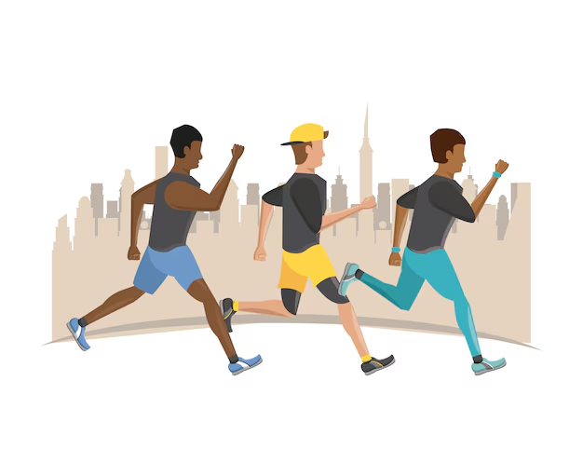



ЦЕЛЕВАЯ АУДИТОРИЯ
Люди, заинтересованные в улучшении своего здоровья и качества жизни.
Люди с хроническими заболеваниями.
Профессиональные спортсмены и люди ведущие активный образ жизни.
‹#›

Slide 4



ПРОБЛЕМА
Потребность в быстром доступе к информации о состоянии здоровья.
Необходимость в контроле и отслеживании различных показателей здоровья.
Желание контролировать свои медицинские данные и иметь возможность делиться ими.
‹#›

Slide 5

РЕШЕНИЕ
HealthMate — персонализированное приложение для мониторинга здоровья, которое использует искусственный интеллект для анализа данных о здоровье пользователя и предоставления рекомендаций по улучшению образа жизни.
‹#›

Slide 6
ЦЕННОСТЬ, ЦЕННОСТНОЕ ПРЕДЛОЖЕНИЕ
Мы, компания HealthMate,
помогаем людям, заинтересованным в улучшении своего здоровья и качества жизни, людям с хроническими заболеваниями, а также спортсменам и людям ведущим активный образ жизни
в ситуации нехватки времени на регулярное посещение специалистов и знаний для самостоятельного контроля параметров здоровья
решать проблему быстрого доступа к информации о состоянии здоровья и мерах по его улучшению, необходимости в контроле и отслеживании различных показателей здоровья, желания иметь возможность делиться своими медицинскими данными с врачами.
с помощью технологии искусственного интеллекта
и получать возможность не только контролировать, но и улучшать свое здоровье.
‹#›

Slide 7
РЫНОК
Мы работаем на рынке (B2C)
Рынок медицинских приложений для здоровья в 2021 году составлял $11 млрд., а к 2030 году он предположительно достигнет $50 млрд.
Наша ЦА - русскоговорящая аудитория стран СНГ и зарубежом
К 2035 году российская доля рынка «Хелснет» будет составлять не менее 3% от мирового объема*
Потенциальный рынок $1,5 млрд.
Наша доля 0,5%, что составит $7,5 млн.
* По данным https://nti2035.ru/markets/healthnet
‹#›

Slide 8


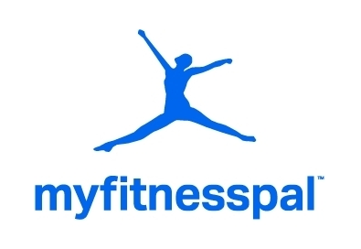
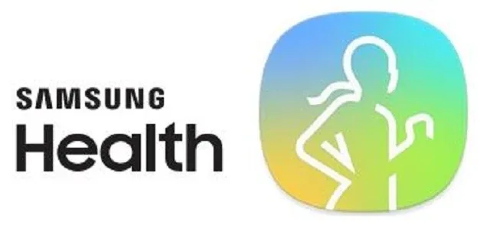
КОНКУРЕНТЫ
Google Fit – https://www.google.com/fit
Apple Health – https://health.apple.com
MyFitnessPal – https://www.myfitnesspal.com
Samsung Health – https://www.samsung.com/global/galaxy/apps/health
Синхронизация с фитнес-трекерами и умными часами;
Акцент на спортсменах и людях ведущих активный образ жизни.
Нет искусственного интеллекта;
Нет рекомендаций для людей с хроническими заболеваниями;
‹#›

Slide 9
БИЗНЕС-МОДЕЛЬ
БИЗНЕС-МОДЕЛЬ – Freemium бесплатная версия с ограничениями и полноценная платная версия
Мы будем делать приложение
Наше решение будет стоить 299 рублей/месяц
Дополнительный функционал в платной версии
Дополнительно мы можем зарабатывать на показе рекламы бесплатным пользователям
‹#›

Slide 10
ТЕКУЩИЕ РЕЗУЛЬТАТЫ
Мы проанализировали ситуацию на рынке;
Оценили свою конкурентоспособность;
Составили бизнес-модель.

Slide 11
КОМАНДА СТАРТАПА
РОЛЬ | ФАМИЛИЯ ИМЯ
ЛИДЕР (CEO) | Лысенко Виктор Алексеевич
ТЕХНОЛОГ, РАЗРАБОТЧИК (CTO) | Лысенко Виктор Алексеевич
МАРКЕТОЛОГ (СMO) | Мурушкина Анастасия Юрьевна
‹#›

Slide 12

ПЛАНЫ РАЗВИТИЯ
Планы развития, основные укрупненные задачи
Разработка конечной концепции;
Разработка приложения HealthMate;
Внедрение конечного продукта на рынок.
план-график на ближайшие 2-4 недели
ЧТО ДЕЛАЕМ | СРОК | ОТВЕТСТВЕННЫЙ
Более точный расчет объема рынка | 5 дней | Лысенко В.А.
Составление маркетинговой стратегии | 8 дней | Лысенко В.А.
Построение финансовой модели | 7 дня | Мурушкина А.Ю.
‹#›

Slide 13

HealthMate
Лысенко В.А. - лидер группы, технолог, разработчик, студент 1-го курса по направлению “Менеджмент”
@HiJay17 (тг)
Мурушкина А.Ю. - маркетолог, студентка 1-го курса по направлению “Мировая экономика”
@n_murushkina
‹#›

